Slide 1
Операцїї з файлами та папками

Slide 2
Робота з файлами та папками
згадаєте, що таке меню;
Навчитеся
працювати з файлами та папками за допомогою команд контекстного меню.
Сьогодні ви:
дізнаєтеся про контекстне меню об’єктів;

Slide 3
Згадуємо, що таке меню
Працюючи з комп’ютером, користувач надає йому певні команди. Для зручності ці команди згруповано в різні меню.
Меню — це набір об’єктів або команд, серед яких можна вибирати.

Slide 4
Згадуємо, що таке меню
Наприклад, за допомогою кнопки Пуск на робочому столі відкривається Головне меню, що містить команди для керування роботою комп’ютера.
Головне меню
Кнопка пуск

Slide 5
Згадуємо, що таке меню
Для роботи з комп’ютерними об’єктами призначене контекстне меню. Його можна викликати, клацнувши об’єкт правою клавішею миші.
Контекстне меню — це перелік команд, які користувач може застосувати до певного об’єкта
Клацнути праву кнопку миші

Slide 6
Згадуємо, що таке меню
Кожний комп’ютерний об’єкт:
файл
папка
ярлик
робочий стіл
Має своє контекстне меню, за допомогою якого над об’єктом зручно виконувати певні дії.

Slide 7
Створюємо, видаляємо, перейменовуємо об’єкти
За допомогою контекстного меню зручно:
створювати
видаляти
перейменовувати
Такі об’єкти, як папки, файли, ярлики.

Slide 8
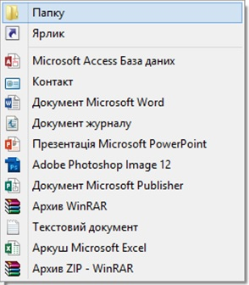
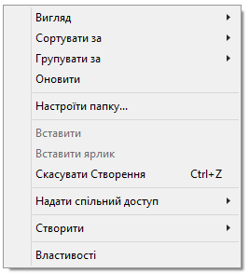
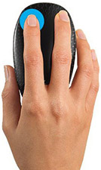
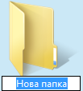
Створюємо, видаляємо, перейменовуємо об’єкти
Алгоритм створення папки
Установи вказівник миші на вільному місці робочого стола або робочого поля вікна папки.
Клацнути
ліву кнопку

Slide 9
Створюємо, видаляємо, перейменовуємо об’єкти
Алгоритм створення папки
Введи ім’я папки в текстове поле й натисни клавішу Enter або клацни мишею за межами текстового поля.
Необхідно запам’ятати, де міститься потрібна папка та її назву, щоб потім використовувати її для подальшої роботи.

Slide 10
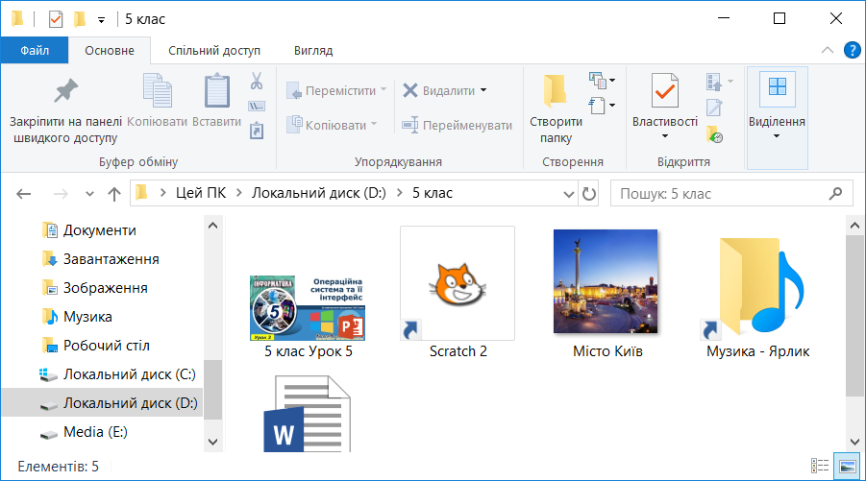
Створюємо, видаляємо, перейменовуємо об’єкти
У меню вікна відкритої папки натиснути кнопку Створити папку

Slide 11
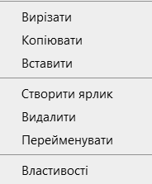
Створюємо, видаляємо, перейменовуємо об’єкти
Алгоритм видалення папки або файлу
Вибери в контекстному меню об'єкта команду Видалити.
У вікні, що відкрилося, підтвердь операцію видалення.
Пам’ятай: разом із папкою видаляються всі файли та папки, які вона містить. Видалені об’єкти переміщуються до Кошика, з якого їх
можна видалити остаточно або відновити.
Натиснути праву кнопку миші

Slide 12
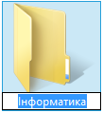
Створюємо, видаляємо, перейменовуємо об’єкти
Алгоритм перейменування папки або файлу
Вибери в контекстному меню об’єкта команду Перейменувати
або клацни ім’я потрібного об’єкта клавішею миші.
Натиснути праву кнопку миші

Slide 13
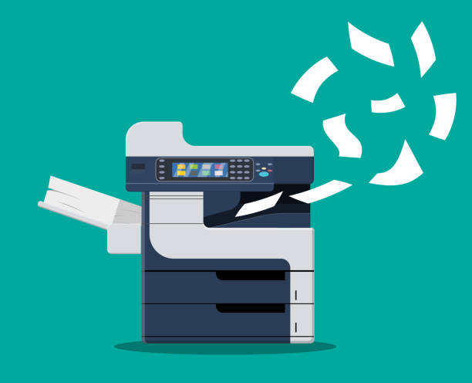
З’ясовуємо, що таке копіювання
Чи знаєш ти, як за допомогою копіювального апарата, наприклад ксерокса, розмножують документ?
При цьому отримують кілька примірників, що не відрізняються один від одного. Зазвичай таку операцію називають копіюванням, а примірники — копіями.

Slide 14
З’ясовуємо, що таке копіювання
Сьогодні ми все частіше маємо справу з копіюванням:
копіюємо малюнки, музику, ігри з комп’ютера на флеш-носії,
фотографії з цифрового фотоапарата на комп’ютер тощо.
Отже, всім стане в пригоді вміння копіювати файли та папки.

Slide 15
Копіюємо та переміщуємо об’єкти
Алгоритм копіювання об’єкта
Відкрий папку, у якій міститься об’єкт копіювання — папка або файл.
Установи вказівник на значок цього об’єкта, відкрий контекстне меню і вибери команду Копіювати.
Натиснути праву кнопку миші

Slide 16
Копіюємо та переміщуємо об’єкти
Алгоритм копіювання об’єкта
Відкрий папку, до якої копіюєш обраний об’єкт.
Установи вказівник у вільному місці вікна, відкрий контекстне меню і вибери команду Вставити.
Натиснути праву кнопку миші

Slide 17
Копіюємо та переміщуємо об’єкти
Під час упорядкування файлів часто виникає потреба перемістити їх з однієї папки до іншої. алгоритм переміщення об’єктів схожий на алгоритм їх копіювання, але виконується із застосуванням команд контекстного меню:
Вирізати
Вставити
Після переміщення файли з першої папки видаляються.

Slide 18
Копіюємо та переміщуємо об’єкти
Алгоритм переміщення об’єкта, використовуючи команди стрічки провідника має вигляд:
Вибрати об’єкт, що буде переміщено.
Вибрати на вкладці Основне Стрічки у групі елементів Буфер обміну кнопку Вирізати.

Slide 19
Копіюємо та переміщуємо об’єкти
Команди:
Копіювати
Вирізати
Вставити
Виконуються через буфер обміну — ділянку пам’яті комп’ютера, у якій тимчасово зберігається скопійований (або вирізаний) об’єкт. Копія об’єкта залишається в буфері обміну, доки в нього не буде додано інший об’єкт.

Slide 20
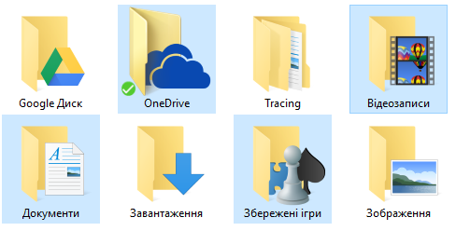
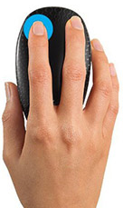
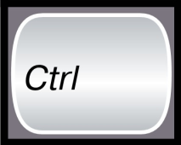
Довідничок
Копіювати, переміщувати, видаляти можна відразу групу файлів (папок). Щоб виділити групу об’єктів, потрібно послідовно клацнути їх один за одним клавішею миші, утримуючи натиснутою клавішу Ctrl.
Клацнути
+

Slide 21
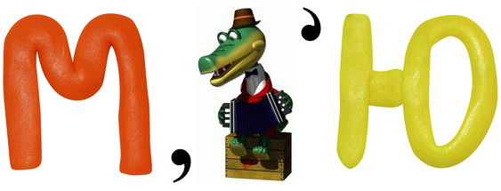
Розгадай ребус

Slide 22
Розгадай ребус

Slide 23
Фізкультхвилинка

Slide 24
Працюємо за комп’ютером
Сторінка
50-51

Slide 25
Працюємо за комп’ютером
Створи папку, ім’я якої міститиме твоє прізвище.
Відкрий створену папку, створи в ній папку Інформатика.
Створи за схемою три інші папки.
Видали папку Фото. Перейменуй папку Картинки на Малюнки.
Картинки
Скопіюй один файл у папку Малюнки, два файли — у папку Тексти.
Тексти
Прізвище
Фото

